Slide 1
Routekaart stroomgebieden
Probleemschets, workshop, resultaten en discussie
Gertjan Geerling, Tom Buijse (Deltares)
Begeleidingsgroep: Bas van der Wal, Petra van der Werf, Pui Mee Chan (STOWA)

Slide 2
Colofon
Titel Routekaart voor Stroomgebiedsherstel
Opdrachtgever STOWA | Project 1208158-000 | Pagina's 46
Trefwoorden
Routekaart; stroomgebiedsherstel; STOWA; sleutelfactoren; ecologie; waterschap; maatschappij; bestuur
Samenvatting
Zie volgende pagina.
Referenties
Gertjan Geerling, Tom Buijse, 2014. Routekaart Stroomgebieden. Probleemschets, workshop, resultaten en discussie. In samenwerking met STOWA. Powerpoint Rapportage. Deltares, Delft.
STOWA-nummer 2015-06
Copyright
De informatie uit dit rapport mag worden overgenomen, mits met bronvermelding. De in het rapport ontwikkelde, dan wel verzamelde kennis is om niet verkrijgbaar. De eventuele kosten die STOWA voor publicaties in rekening brengt, zijn uitsluitend kosten voor het vormgeven, vermenigvuldigen en verzenden.
Disclaimer
Dit rapport is gebaseerd op de meest recente inzichten in het vakgebied. Desalniettemin moeten bij toepassing ervan de resultaten te allen tijde kritisch worden beschouwd. De auteurs en STOWA kunnen niet aansprakelijk worden gesteld voor eventuele schade die ontstaat door toepassing van het gedachtegoed uit dit rapport.

Slide 3
Inhoudsopgave
Samenvatting
Probleemanalyse
Sleutelfactoren
Workshop sleutelfactoren
Discussie
Conclusies en aanbevelingen
Bijlage 1: strategisch plannen
Bijlage 2: PDCA planningsproces
Bijlage 3: Participatieladder
Bijlage 4: Uitwerkingen workshop

Slide 4
Samenvatting
STOWA constateert dat stroomgebiedsherstel niet altijd (ecologisch) effectief is. Herstelprojecten doorlopen een lang traject waarin voortdurend compromissen worden gesloten met andere functies. Een heroverweging van de uitgangspunten of een heroverweging op samenhang met andere projecten vindt in dat traject meestal niet meer plaats. De gedachte is dat met een soort routekaart keuzes meer expliciet kunnen worden gemaakt en daardoor stroomgebiedsherstel effectiever wordt.
In de eerste periode van het project is Deltares samen met STOWA op zoek gegaan naar de juiste invalshoek voor een routekaart. Hierin kwamen begrippen als stuurfactoren, sleutelfactoren, knelpunten, kansen en doelen steeds terug. Deltares heeft een korte literatuurverkenning gedaan naar doelen en knelpunten in het stroomgebiedsherstel. Daarna is in meerdere overleggen het probleem achter de inefficiëntie van stroomgebiedsherstel in beeld gebracht met hierin het waterschap als centrale actor als bewuste keuze en afbakening van de probleemanalyse.
De kern van het probleem wordt verderop in deze rapportage (in presentatievorm) uitgelegd. Een stroomgebied biedt meerdere ecosysteemdiensten, die alle hun doelen kennen. Waardoor er vaak meerdere doelen liggen op gebieden waar stroomgebiedsherstel plaatsvindt. In de plannings- en uitvoeringsfase van stroomgebiedsherstelprojecten worden deze doelen soms integraal in de planvorming meegenomen, soms in latere fasen aan het project opgelegd en soms worden ze helemaal niet meegenomen. Hierdoor worden individuele projecten in de uitvoeringsfase alsnog aangepast om negatieve effecten te mitigeren. Vaak vermindert dit de ecologische effectiviteit van projecten en kan zelfs de effectiviteit van andere samenhangende plannen/projecten in het gedrang komen.
Door het in beeld brengen van sleutelfactoren van alle doelen die op een herstelproject of stroomgebied liggen, wordt helder welke ‘externe’ factoren het stroomgebiedsherstel beïnvloeden. Daarom is gezocht naar bepalende factoren uit de ‘domeinen’ (1) maatschappij, (2) het beleid en bestuur, (3) waterschaps-intern bestuur en (4) ecologie. Hiervoor is een workshop georganiseerd met (ervarings)deskundigen in regionaal stroomgebiedsherstel.
De resultaten van de workshop onderbouwen en verbreden de probleemanalyse. In alle domeinen bleek een behoefte aan meer continu en helder communiceren, inzicht in doelen, het maken van duidelijke keuzen, en integraliteit. Bij de bestuurlijke domeinen werden cultuur, houding, transparantie en durf als bepalende factoren genoemd.
Als oplossingsrichting is voortgebouwd op de ecologische sleutelfactormethode van STOWA. Door het verbreden van deze methode naar andere actoren en doelen dan alleen ecologische, draagt bij aan de gevonden bepalende factoren en zou middels een consistentere afstemming tot een hogere ecologische effectiviteit moeten leiden. Het is de aanbeveling deze “concept routekaart” toe te passen op een bestaand stroomgebied en op basis hiervan verder uit te werken.

Slide 5
Probleemanalyse
De eerste fase van het project bestond uit het analyseren van het achterliggende probleem. Waarom is stroomgebiedsherstel niet altijd effectief? Nadrukkelijk werd gekeken naar andere factoren dan ecologische factoren.

Slide 6
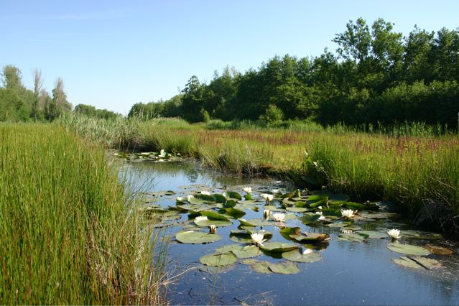
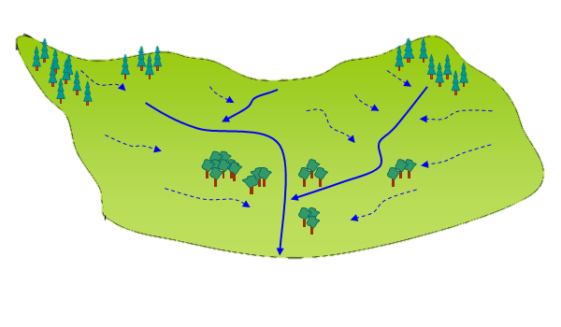
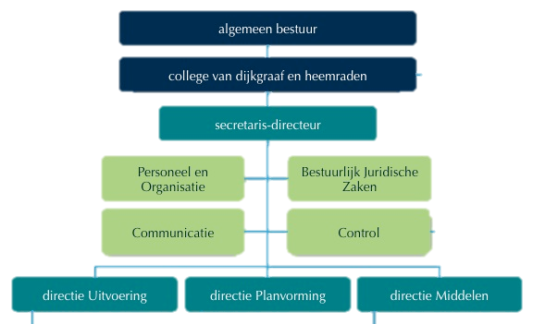
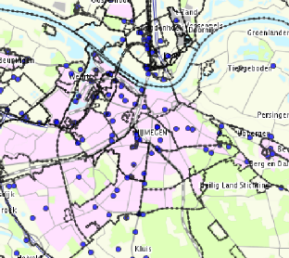
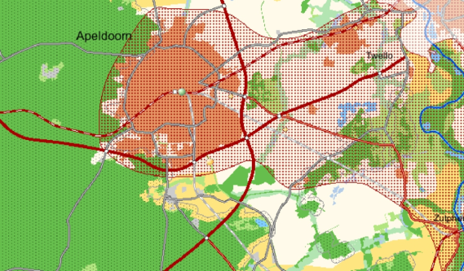
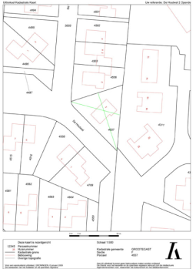
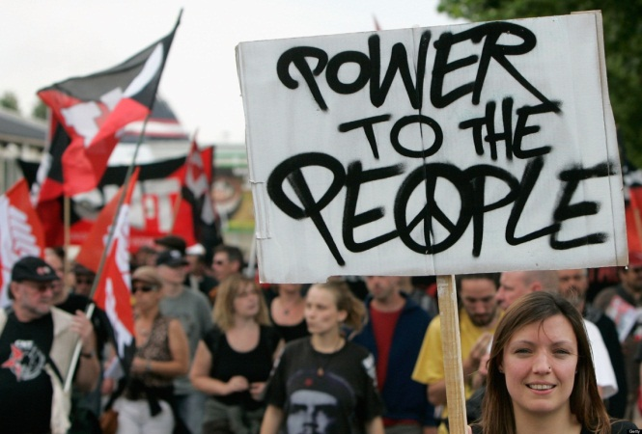
Een stroomgebied
Het stroomgebied bestaat niet alleen uit het fysieke stroomgebied, maar het is een complex systeem. We onderscheiden de volgende “domeinen”:
Waterschap-intern
Bestuurlijke omgeving
Maatschappelijk krachtenveld
Fysieke omgeving
Notes:
Een stroomgebied bevat naast het fysieke stroomgebied vele andere ‘krachten’ die het stroomgebied beïnvloeden. In dit project zijn hiervoor vier domeinen onderscheiden: waterschap-intern, bestuurlijke omgeving, maatschappelijk krachtenveld, fysieke omgeving.

Slide 7
Stroomgebiedsherstel
Uit onze ervaring blijkt dat ecologisch stroomgebiedsherstel niet optimaal effectief is.
Waarom?
Verschillende ecologische en niet ecologische doelen worden op verschillende momenten aan herstelmaatregelen gekoppeld.
Een compromis-maatregel werkt veelal niet meer voor realisatie van de oorspronkelijke ecologische doelstelling.
In een stroomgebied versterken succesvolle maatregelen elkaar. Bij minder of niet succesvolle maatregelen zal het totale succes lager zijn.

Slide 8
Waterschap intern
Schoon
KRW
Een “gebiedsprogramma” wordt ‘hoog’ in het waterschap gestart. Het betreft meerdere locaties.
Veilig
Bestuur
Voldoende
Programma
Planning en
coördinatie per sector
Uitvoering
Notes:
De piramide beschrijft de structuur van het waterschap. De structuur bestaat uit het waterschapsbestuur in de top met daaronder verschillende managementlagen en tenslotte een uitvoerend fundament. De hoofddoelen (veilig, voldoende en schoon water) lopen top down, aanvullende doelen zoals de KRW lopen ook top down. Binnen de lagen wordt de uitwerking van doelen verdeeld in taken en worden er ook ‘zij instroom’ doelen opgenomen vanuit andere actoren in het stroomgebied. Uiteindelijk leidt dit tot versnipperring in de uitvoering waardoor projecten in verschillende mate, en op verschillende momenten doelen hebben geïncorporeerd. De terugkoppeling naar een hoger niveau is beperkt waardoor de efficiëntie van alle samenhangende projecten op stroomgebiedsniveau niet opnieuw wordt beoordeeld. Deze versnippering van projectdoelen verlaagt de synergie tussen projecten en maakt stroomgebiedsherstel minder effectief. In extreme gevallen komen projecten geïsoleerd te staan, bijvoorbeeld het bouwen van een vistrap op plaatsen waar vismigratie niet mogelijk is omdat de samenhangende projecten zijn vastgelopen op andere belangen (zij-instroom doelen).

Slide 9
Waterschap intern
Schoon
KRW
Een “gebiedsprogramma” wordt ‘hoog’ in het waterschap gestart. Het betreft meerdere locaties.
Het gebiedsprogramma wordt opgeknipt, gepland en uitgevoerd.
De individuele projecten worden aangepast op externe (lokale) doelen.
Veilig
Bestuur
Voldoende
Planning en
coördinatie per sector
Boeren
Project
Project
Project
Bestuur
Project
Project
Uitvoering
Notes:
De piramide beschrijft de structuur van het waterschap. De structuur bestaat uit het waterschapsbestuur in de top met daaronder verschillende managementlagen en tenslotte een uitvoerend fundament. De hoofddoelen (veilig, voldoende en schoon water) lopen top down, aanvullende doelen zoals de KRW lopen ook top down. Binnen de lagen wordt de uitwerking van doelen verdeeld in taken en worden er ook ‘zij instroom’ doelen opgenomen vanuit andere actoren in het stroomgebied. Uiteindelijk leidt dit tot versnipperring in de uitvoering waardoor projecten in verschillende mate, en op verschillende momenten doelen hebben geïncorporeerd. De terugkoppeling naar een hoger niveau is beperkt waardoor de efficiëntie van alle samenhangende projecten op stroomgebiedsniveau niet opnieuw wordt beoordeeld. Deze versnippering van projectdoelen verlaagt de synergie tussen projecten en maakt stroomgebiedsherstel minder effectief. In extreme gevallen komen projecten geïsoleerd te staan, bijvoorbeeld het bouwen van een vistrap op plaatsen waar vismigratie niet mogelijk is omdat de samenhangende projecten zijn vastgelopen op andere belangen (zij-instroom doelen).

Slide 10
Waterschap intern
Schoon
KRW
Een “gebiedsprogramma” wordt ‘hoog’ in het waterschap gestart. Het betreft meerdere locaties.
Het programma wordt opgeknipt, gepland en uitgevoerd.
De individuele projecten worden aangepast op externe (lokale) doelen.
De oorspronkelijke samenhang verdwijnt en aan oorspronkelijk doelen wordt niet opnieuw getoetst.
Het eindresultaat is individueel en in samenhang minder of niet meer effectief.
Veilig
Bestuur
Voldoende
Extern Bestuur
Planning en
coördinatie per sector
Boeren
Uitvoering
Lokaal
Project
Project
Project
Project
Project
Notes:
De piramide beschrijft de structuur van het waterschap. De structuur bestaat uit het waterschapsbestuur in de top met daaronder verschillende managementlagen en tenslotte een uitvoerend fundament. De hoofddoelen (veilig, voldoende en schoon water) lopen top down, aanvullende doelen zoals de KRW lopen ook top down. Binnen de lagen wordt de uitwerking van doelen verdeeld in taken en worden er ook ‘zij instroom’ doelen opgenomen vanuit andere actoren in het stroomgebied. Uiteindelijk leidt dit tot versnipperring in de uitvoering waardoor projecten in verschillende mate, en op verschillende momenten doelen hebben geïncorporeerd. De terugkoppeling naar een hoger niveau is beperkt waardoor de efficiëntie van alle samenhangende projecten op stroomgebiedsniveau niet opnieuw wordt beoordeeld. Deze versnippering van projectdoelen verlaagt de synergie tussen projecten en maakt stroomgebiedsherstel minder effectief. In extreme gevallen komen projecten geïsoleerd te staan, bijvoorbeeld het bouwen van een vistrap op plaatsen waar vismigratie niet mogelijk is omdat de samenhangende projecten zijn vastgelopen op andere belangen (zij-instroom doelen).

Slide 11
SLEUTELFACTOREN
Om de randvoorwaarden van ecologische doelen helder te krijgen, heeft STOWA ecologische sleutelfactoren laten ontwikkelen. De sleutelfactoren maken het mogelijk om het ecologisch belang af te wegen tegen andere belangen (doelen).
Notes:
Een van de sleutelfactoren is een maatschappelijke sleutelfactor. De maatschappelijke sleutelfactor, sleutelfactor 9, is nog niet uitgewerkt en kan in de Routekaart de brug vormen tussen maatschappelijke en andere doelen enerzijds, en het ecologisch stroomgebiedsherstel anderzijds. In de volgende drie slides worden de ecologische en de maatschappelijke sleutelfactor kort voorgesteld. Meer informatie over de ecologische sleutelfactoren is te vinden in de STOWA brochure “Ecologische sleutelfactoren”: http://watermozaiek.stowa.nl/upload/publicatie2014/2014-19_site.pdf

Slide 12
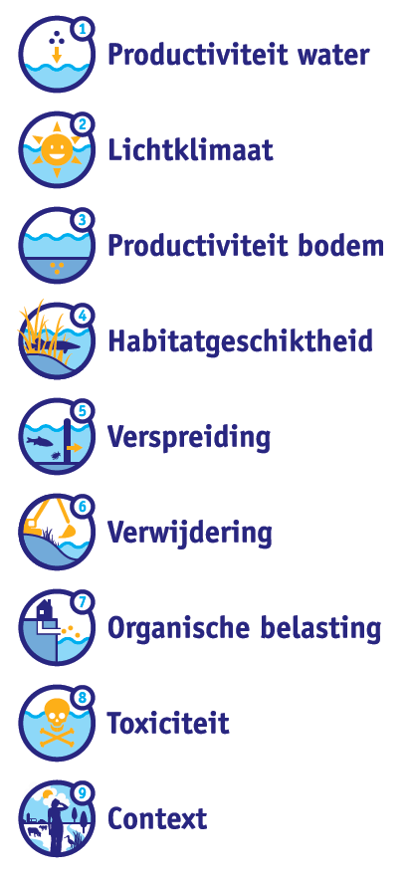
Ecologische sleutelfactoren
De ecologische sleutelfactoren laten zien wat bepalende factoren zijn in het ecologisch herstel. Wordt aan een factor niet voldaan, dan zal het herstel niet of niet volledig mogelijk zijn.
Een beschrijving in termen van sleutelfactoren geeft de ecologische staat van een water weer. Hiermee worden knelpunten duidelijk en kunnen doelen en maatregelen worden opgesteld. De eenvoud maakt het communiceren van ecologische randvoorwaarden naar andere ‘stakeholders’ makkelijker.
Sleutelfactoren helpen met het maken van keuzes in het stroomgebiedsherstel.
Notes:
Zie voor meer uitleg: http://watermozaiek.stowa.nl/upload/publicatie2014/2014-19_site.pdf

Slide 13
Sleutelfactor 9
De maatschappij gerichte sleutelfactor “context” (9) laat zien wat de bepalende maatschappelijke factoren zijn voor ecologisch herstel. De factor “context” is nog niet uitgewerkt. Het uitwerken en bruikbaar maken van deze sleutelfactor is een oplossing voor de in de probleemanalyse beschreven problemen. Het leidt tot:
een eenvoudigere en helderdere afweging tussen verschillende doelen,
en het maken van BEWUSTE keuzen in stroomgebiedsherstel (“als je dit wil, dan kan dat niet”).
De vraag is of we ook op andere functieterreinen (domeinen) dan ecologie sleutelfactoren kunnen definiëren om stroomgebiedsherstel effectiever te maken door het kiezen te vergemakkelijken.

Slide 14
‘Domeinen’ van een stroomgebied
Fysieke omgeving
Extern bestuur en beleid
Waterschap
Maatschappij
Fysiek systeem
Omvat het hele stroomgebied
Ecologie: terrestrisch en aquatisch
Hydrologie: grondwater en oppervlakte water
Geomorfologie
Antropogeen
Maatschappelijke omgeving
Inwoners
Bedrijven (waaronder landbouw)
Belangengroepen
Bestuurlijk omgeving
Gemeente
Provincie
Rijk
Waterschap intern
Ter versimpeling zijn vier domeinen gedefinieerd van waaruit het stroomgebiedsherstel wordt beïnvloed. Het waterschap staat hierin centraal.
Voor elk van deze domeinen kunnen sleutelfactoren worden gedefinieerd.
Notes:
De maatschappelijke sleutelfactor is op te splitsen in deze vier domeinen, met als centraal domein het waterschap zelf. Vanuit al deze domeinen wordt invloed uitgeoefend op stroomgebiedsherstel. De “fysieke omgeving” is in het verleden al veel onderzocht, met name de ecologische toestand van het stroomgebied en de ecologische effecten van fysieke ingrepen. Duidelijk is dat stroomgebiedsherstel niet alleen afhangt van de onderbouwing van fysieke ingrepen, maar van het strategisch kiezen en uitvoeren van deze ingrepen. Hierin spelen meer factoren een rol dan alleen de ecologische factoren.
Om de bepalende factoren voor de verschillende domeinen boven water te krijgen is een workshop georganiseerd.

Slide 15
Workshop sleutelfactoren
Om de bepalende factoren voor de domeinen boven water te krijgen is een workshop georganiseerd met een selectie van externe en waterschap deskundigen als deelnemer.

Slide 16
Doel van de workshop
Wordt de probleemanalyse herkend en gedeeld?
Welke bepalende sleutelfactoren vanuit de (ervarings)deskundingen worden voor elk domein aangedragen?
De workshop en de interactie hiermee met waterschappers en deskundigen is een eerste stap naar een breder gedragen ‘routekaart’, een strategische bevordering van de effectiviteit van stroomgebiedsherstel.
Notes:
STOWA, als opdrachtgever, vindt het van belang dat de probleemanalyse en ‘routekaart’ breed worden gedragen en in gezamenlijkheid worden ontwikkeld. Hiervoor is de werkvorm ‘workshop’ gekozen met de hierboven genoemde doelen. STOWA en Deltares hebben een selectie gemaakt van waterschaps- en externe deskundigen die zijn uitgenodigd voor de workshop.

Slide 17
Opzet workshop
Programma
9.30u | Ontvangst
10.00u | Start workshop.
 | Wat is de aanleiding en doel van de workshop: hoe vergroten we het succes van stroomgebiedsherstel?
10.45u | Brainstormronde “Kansen en knelpunten op fysiek, bestuurlijk en maatschappelijk vlak”.
 | Het geïnspireerd op bestaande casussen inventariseren van kansen en knelpunten in stroomgebiedsherstel m.b.t. fysieke (ecologie en hydro-morfologie), bestuurlijke en maatschappelijke aspecten.
11.00u | Koffie bij de brainstorm
11.45u | In groepen: “Analyseren en groeperen in sleutelfactoren van de verzamelde kansen en knelpunten”
12.30u | Lunch
13.30u | Terugkoppeling per groep.
14.30u | Plenaire discussie “prioritering van de gevonden kans- en knelpuntcategorieën in relatie tot stroomgebiedsherstel”
15.00u | Wandeling
16.30u | Afsluiting met borrel
Brainstorm Kansen en Knelpunten
Koppel deze aan een domein
Combineer Kansen en Knelpunten in sleutelfactoren (per domein)
Prioriteer de sleutelfactoren
Notes:
Als introductie op de workshop wordt het probleem geduid, de probleemanalyse gepresenteerd en plenair bediscussieerd. Het tweede doel, de sleutelfactoren voor elk domein, wordt bereikt in drie stappen:
Middels een brainstormronde worden individueel de kansen en knelpunten in stroomgebiedsherstel geïnventariseerd. Kansen en knelpunten zijn het concrete gevolg van achterliggende sleutelfactoren. Door deze eerst te inventariseren zijn de later gedefinieerde sleutelfactoren gekoppeld aan de werkelijkheid. De kansen en knelpunten zijn op ‘geeltjes’ verzameld en door de deelnemers zelf in het juiste domein geplakt.
Vervolgens zijn per domein in groepen de kansen en knelpunten in meer overkoepelende sleutelfactoren samengevat.
Uiteindelijk zijn deze gepresenteerd aan de hele groep en deze sleutelfactoren geprioriteerd door het scoren met gekleurde stickers.

Slide 18
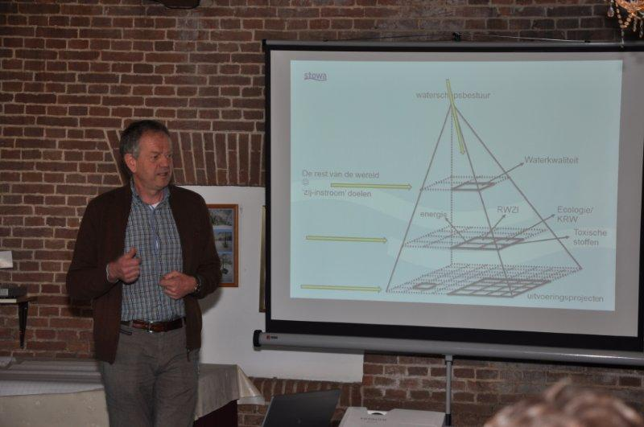
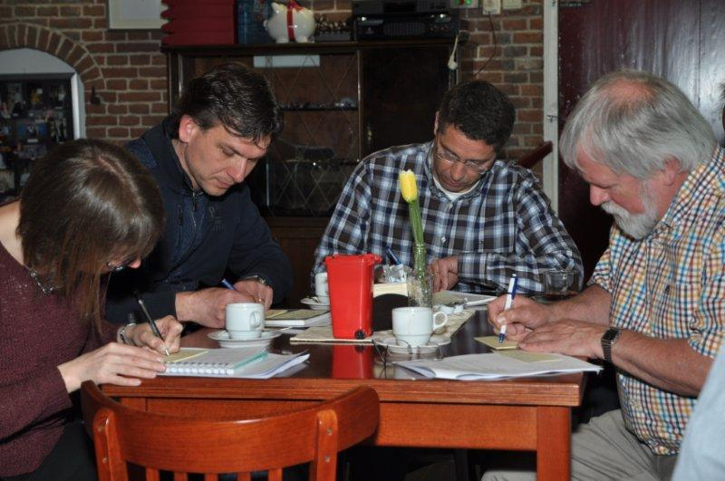
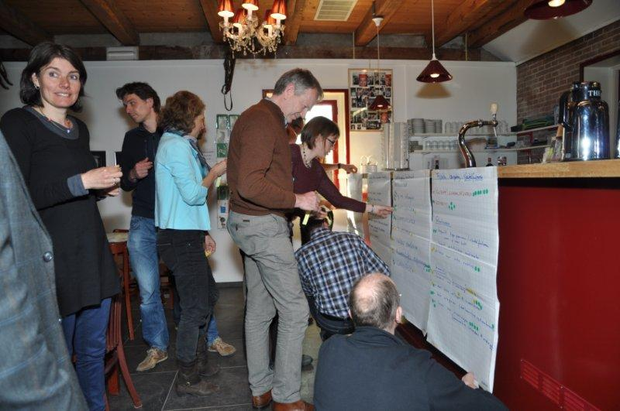
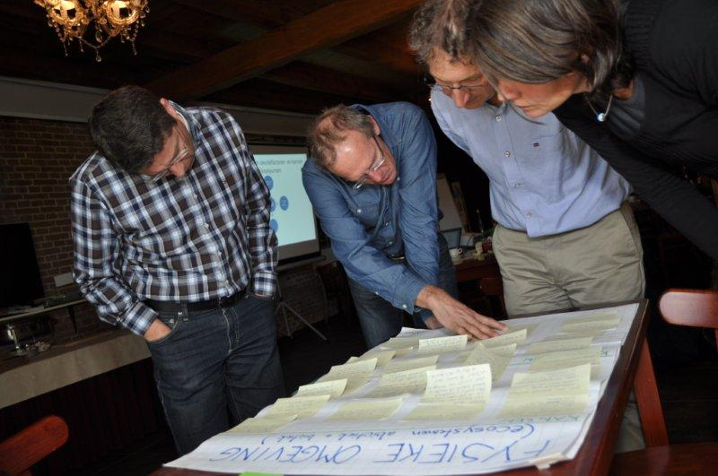
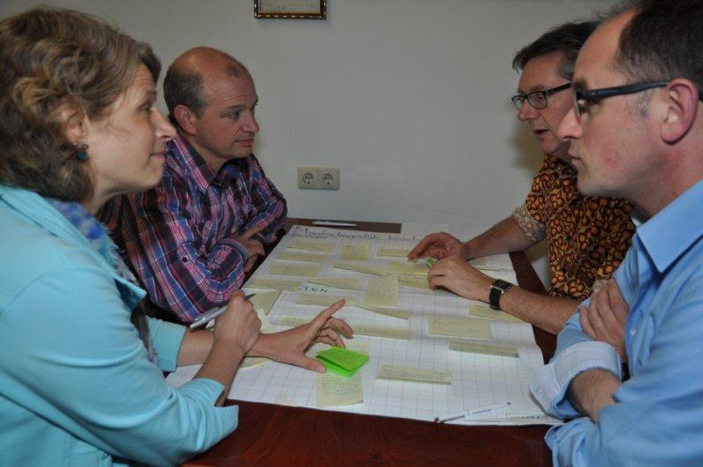
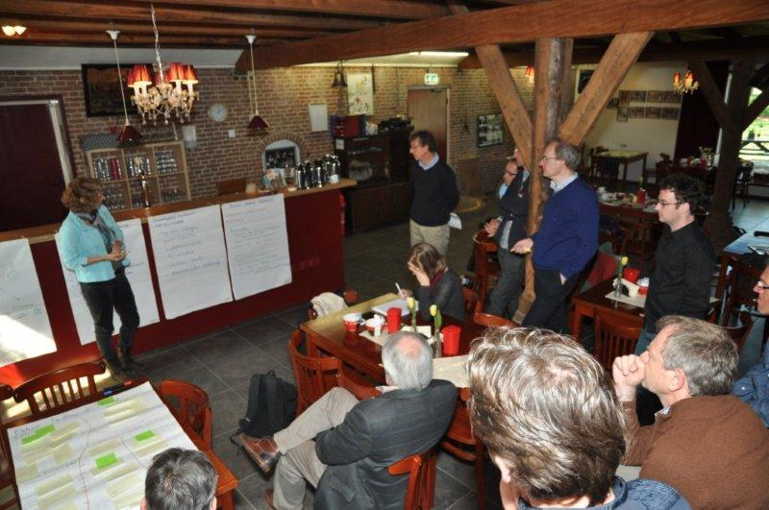
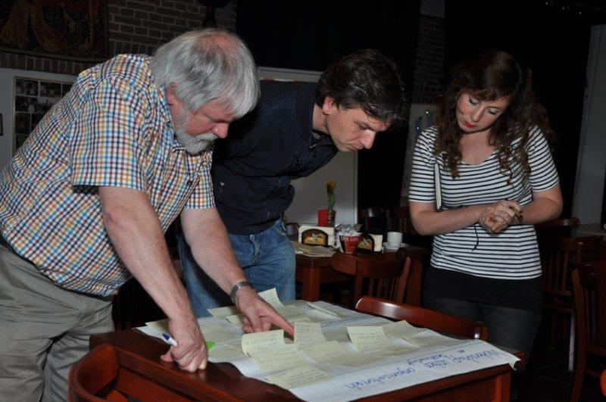
Workshop resultaten
Notes:
Een impressie van de workshop.

Slide 19
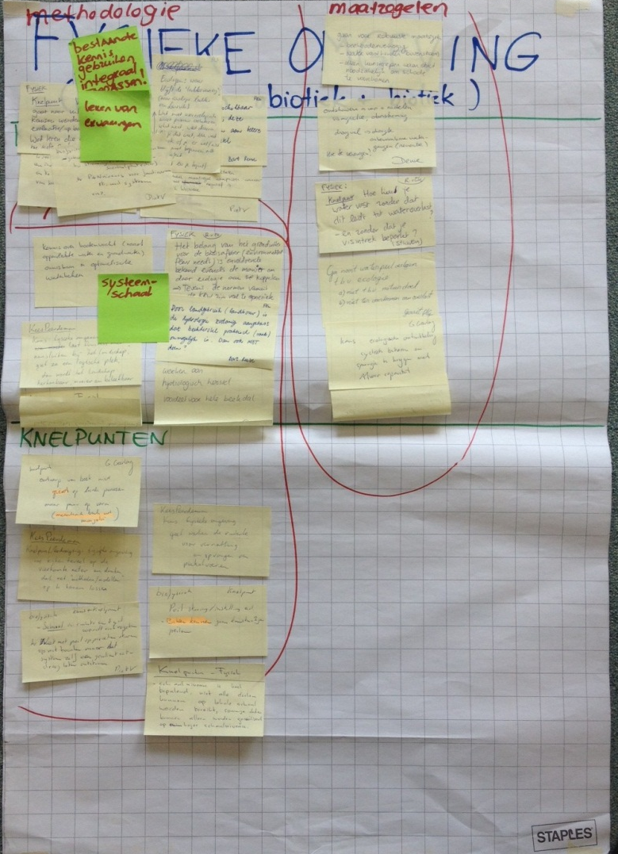
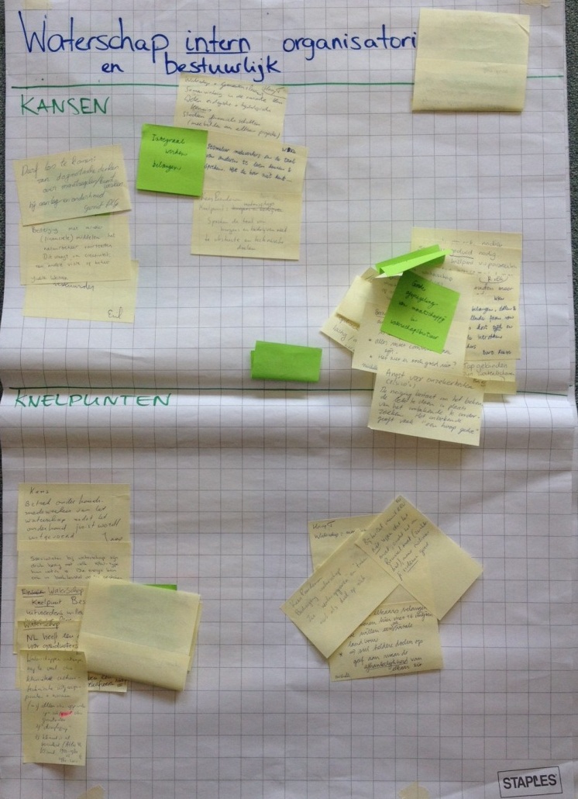
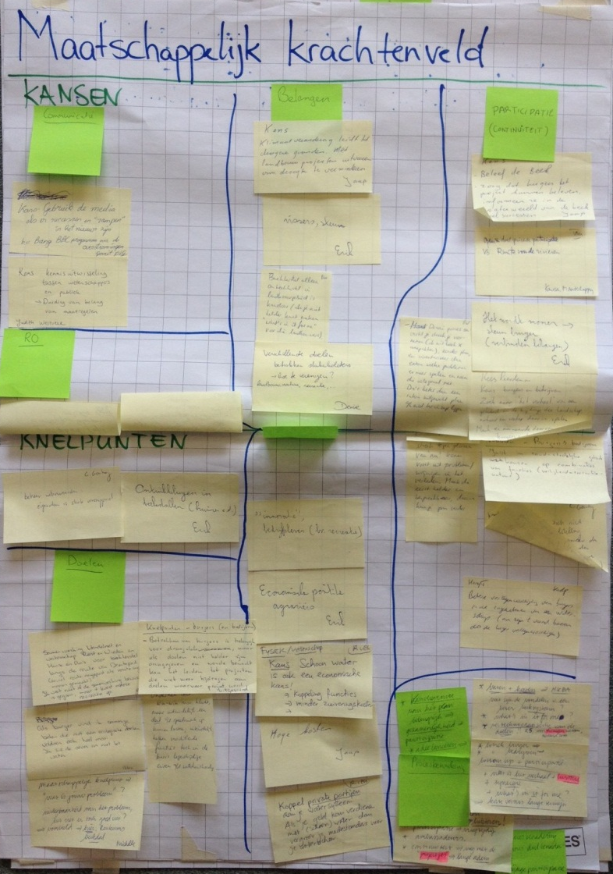
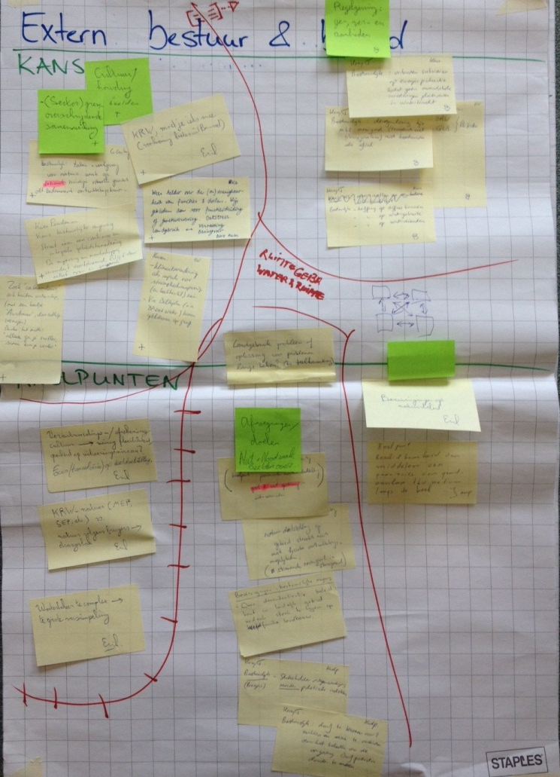
Kansen en knelpunten per domein
Notes:
De flipovers met kansen en knelpunten per domein. De flipovers zijn uitgewerkt in aparte MS Word-documenten, zie bijlage 4.

Slide 20
Maatschappelijk krachtenveld
Participatie, communicatie en continuïteit
Economie
Extern bestuur en beleid
Cultuur, houding en beelden
Regelgeving (gebieden, verbieden en aanbieden)
Waterschap intern organisatorisch en bestuurlijk
Integraal werken (zowel disciplines als belang) & lerende organisatie
Fysieke omgeving
Oog voor belangen & heldere doelen
Ruimtelijke ordening
Middelen (euro’s en mensen)
Systeem schaalniveau: type processen bepalen ambitieniveau, welke ambities
Kennis: wel of niet aanwezig, beter uitleggen en kwantificeren, beter integreren, welke ambities
Goede afspiegeling van maatschappij in waterschapsbestuur
Watersysteem leidend voor teelt
Feedback en transparantie bij beslissingen
Durf
Workshop sleutelfactoren
Notes:
De samengevatte resultaten van de workshop.
In een workshop met experts zijn per domein de bepalende factoren benoemd voor stroomgebiedsherstel. De uitgebreide achtergronden staan in de uitwerkingen van de workshop (bijlage: uitwerkingen workshop). Hier zijn ook de achterliggende kansen en knelpunten te vinden die de sleutelfactoren onderbouwen.
De door de deelnemers gevonden factoren zijn van meer algemene aard dan de ecologische sleutelfactoren. “Waterschaps intern” en “Maatschappelijk krachtenveld” laten aspecten zien die ook in de probleemanalyse spelen: oog voor belangen en heldere doelen, integraal werken, feedback en transparantie bij beslissingen. “Participatie, communicatie en continuïteit” is als sleutelfactor ook een soort procesvoorwaarde die (kunnen) bijdragen tot oog voor belangen en heldere doelen.
Algemene conclusie is dat de resultaten van de workshop de probleemanalyse onderbouwen en verbreden. De voor de domeinen gevonden sleutelfactoren zijn van een andere abstractie en concreetheid dan de reeds ontwikkelde ecologische sleutelfactoren.

Slide 21
Prioritering
Belangrijk
Heel belangrijk
Prioritering van sleutelfactoren per domein. Gegeven is het aantal stemmen van deelnemers in de categorieën ‘heel belangrijk’ (groen) en ‘belangrijk’ (geel).
Notes:
Duidelijke uitschieters in de prioritering zijn “communicatie”, “cultuur/houding/beelden”, “regelgeving” en “integraal werken/belangen”. Zij hebben de meeste stemmen ontvangen. De verdere sleutelfactoren van ‘waterschap intern’ en alle sleutelfactoren van ‘fysieke omgeving’ worden grofweg gelijk gewaardeerd en hierdoor ontbreekt een duidelijke prioritering.

Slide 22
Uitwerking en Discussie

Slide 23
Gevonden sleutelfactoren
Hieronder de factoren die volgens de deelnemers van de workshop bepalend zijn voor een optimaal stroomgebiedsherstel. De in groen weergegeven factoren onderbouwen de probleemanalyse. De in oranje weergegeven verbreden de probleemstelling. Verder hebben de sleutelfactoren niet de concreetheid van de ecologische sleutelfactoren.
Maatschappelijk krachtenveld
Participatie, communicatie en continuïteit
Oog voor belangen & Heldere doelen
Ruimtelijke ordening
Economie
Extern bestuur en beleid
Cultuur, houding en beelden
Regelgeving (gebieden, verbieden en aanbieden)
Middelen (euro’s en mensen)
Waterschap intern organisatorisch en bestuurlijk
Integraal werken (zowel disciplines als belang) & lerende organisatie
Goede afspiegeling van maatschappij in waterschapsbestuur
Watersysteem leidend voor teelt
Feedback en transparantie bij beslissingen
Durf
Fysieke omgeving
Systeem schaalniveau: type processen, bepaalt ambitieniveau, welke ambities
Kennis: wel of niet aanwezig, beter uitleggen en kwantificeren, beter integreren, welke ambities
Notes:
De factoren die volgens de deelnemers van de workshop bepalend zijn voor een optimaal stroomgebiedsherstel. De in groen weergegeven factoren onderbouwen de probleemanalyse, zoals factoren 2, 8, 11, 13 en inpassing van doelen van 3, 4 en 10; maar verbreden de probleemstelling ook in factoren 1, 5, 6, 7, 9, 12, en 14 (in geel weergegeven). De sleutelfactoren hebben niet de concreetheid van de ecologische sleutelfactoren zoals goed te zien is aan de factoren van de fysieke omgeving.

Slide 24
Hoe nu verder?
De workshop heeft laten zien dat er veel niet-ecologische factoren zijn die de effectiviteit van stroomgebiedsherstel beïnvloeden.
Veel niet-ecologische factoren zijn voorwaarden voor een helder planproces.
Veel niet-ecologische factoren vragen om heldere en te onderbouwen keuzen.
Een routekaart voor stroomgebiedsherstel:
zou de communicatie en participatie moeten verbeteren;
zou goed moeten aangeven wat wel en niet effectief is voor ecologie en andere doelen. En daarmee bijdragen aan heldere besluiten, waarmee bestaande beelden en houdingen kunnen verschuiven;
zou het integraal werken moeten bevorderen;
zou voor de verschillende organisatielagen binnen het planproces een stabiele toetssteen moeten zijn voor de effectiviteit;
en zou het draagvlak van projecten moeten vergroten.
Een routekaart moet een krachtige aanvulling zijn op het planproces van stroomgebiedsherstel, zowel toepasbaar in programma’s als op individuele plannen.
Als doorkijk op een mogelijke routekaart is hierna een eerste theoretische uitwerking gegeven, mede gebaseerd op de bestaande ecologische sleutelfactormethode.
!! Het is belangrijk deze routekaart te testen op een case study stroomgebied !!

Slide 25
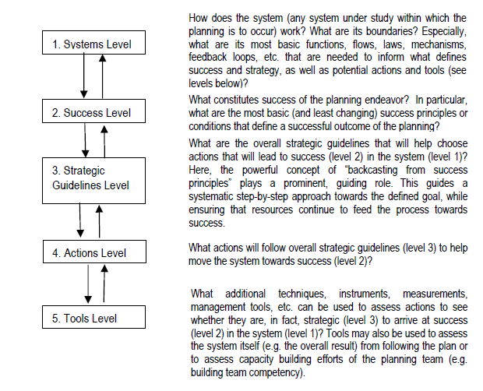
Routekaart: strategisch plannen?
Ons voorstel is om het generieke raamwerk voor strategisch plannen te gebruiken als basis voor de routekaart. Het is toepasbaar in het regionaal stroomgebied.
De stappen 1 en 2 zijn in eerste instantie het belangrijkst.
Waar hebben we het over? (elke actor moet dat snappen)
Iedereen moet van elkaar begrijpen wat succes is, zoals de ecologische sleutelfactoren dat laten zien voor ecologie.
Notes:
Dit generieke raamwerk kan een basis zijn voor de routekaart. De routekaart ontstaat door dit generieke raamwerk specifiek te maken voor stroomgebiedsherstel. In dit project richten we ons in eerste instantie op de stappen 1 en 2. Op niveau 1 hebben we het systeem gedefinieerd in de vier domeinen van stroomgebiedsherstel. Op niveau 2 hebben we geconstateerd dat doelen niet helder zijn en men soms niet weet wat succes feitelijk betekent, en dat actoren dat vaak niet van elkaar weten. Voor ecologie heeft STOWA de ecologische sleutelfactoren ontwikkeld, dit is heel goed inpasbaar in stap 2, success level. Dit idee wordt in de volgende slides verder uitgewerkt.
Systems level
Als eerste stap wordt hier het systeem afgebakend. Ten eerste om duidelijk te maken voor iedereen waar het planningstraject over gaat (fysiek, actoren, bestuurlijk, beleid, en waar niet). Ten tweede om te beschrijven hoe het systeem werkt. Het gaat hierbij om de basisfuncties zoals stofstromen, geldende (natuur)wetten, ecologische samenhang, systeemmechanismen, vaak in een conceptueel denkmodel. Dit hoeft zeker niet uitputtend, alleen maar tot op het niveau waarmee het succes, de strategie en de acties kunnen worden bepaald.
Een goed voorbeeld van een systeembeschrijving is de beschrijving van de ecologische sleutelfactoren. Deze zijn zo opgesteld dat hiermee voldoende informatie beschikbaar is om succes te bepalen. Maar ook niet meer dan dat!
2. Success level
Wanneer zijn alle betrokkenen (actoren) blij? Wat betekent succes voor elke actor of elk (beleids)doel? Probeer te zoeken naar basisprincipes voor succes of condities die het succes definiëren van het planningsproces. Deze ‘indicatoren” of principes zijn belangrijk omdat de keuzen in de planning hieraan worden getoetst.
Vaak wordt hier ontdekt dat het systeem te smal is gekozen. Bijvoorbeeld zijn er actoren vergeten met daaraan gekoppelde impacts op het systeem.
3. Strategic guidelines level
Hier definieer je de strategie die wordt gevolgd om het succes te bereiken. Hier kan je er voor kiezen om met alle actoren een succes-visie te verzinnen, de huidige situatie goed te beschrijven, en zo de acties (herstelprojecten) op te stellen die naar succes leiden. Door elke actie aan de succesfactoren te toetsen weet je of het een stap in de goede richting is. Volgens de probleemanalyse zou dit dus steeds bij elke wijziging van een actie (herstelproject) moeten gebeuren om te voorkomen dat de plannen minder effectief worden. Een volledige systeem beschrijving waarin alle actoren het succes mede bepalen, beperkt het aantal wijzigingen in de acties (herstelprojecten).
4. Actions level
Dit zijn de acties die nodig zijn om het succes te bereiken. Denk hierbij aan het inrichten van het stroomgebied, het vergaren van ontbrekende kennis of verkrijgen van monitoringsgegevens van de huidige situatie om de huidige status te bepalen.
5. Tools
Dit zijn de tools die nodig zijn om de strategische planning uit te kunnen voeren. Denk aan modellen of instrumenten om de succesfactoren te toetsen, workshops, etc.
Alternatieven
Binnen het project REFORM wordt “rehabilitation planning” uitgewerkt in het PCDA planningsproces (Cowx et al. 2013). Hoofdelementen in deze planningscyclus zijn de elementen Plan, Do, Check, Act. In de planfase (Plan) wordt het project geformuleerd en afgestemd met regionaal beleid. In de ontwerp- en aanlegfase (Do) worden projecten geconcretiseerd en met actoren afgestemd. De evaluatie vindt plaats op basis van monitoring van het project (Check) waarna eventueel nog aanpassingen worden doorgevoerd (Act).
Alle gevonden maatschappelijke sleutelfactoren zitten hoofdzakelijk in de Plan-fase en voor een deel in de Do-fase. Een iteratie tussen plan en do ontbreekt in het in REFORM voorgestelde proces. In het PCDA planningsproces ligt meer de nadruk op het plannen van de hydro-morfologische en ecologische aspecten.
Het 5-staps raamwerk voor strategisch plannen in complexe systemen lijkt beter toepasbaar te zijn voor het geconstateerde planningsprobleem in stroomgebiedsherstel.
Voor meer informatie zie bijlage: PCDA planningsproces

Slide 26
Routekaart stroomgebiedsherstel
De routekaart bestaat grofweg uit 4 stappen.
Het bepalen van ieders SUCCES is de belangrijkste stap voor het maken van consistentie en heldere afwegingen.
Ieders SUCCES moet voor alle betrokkenen op een eenvoudige en consistente manier inzichtelijk zijn.
Dit wordt dan de toetssteen in het hele plan- en uitvoeringsproces.
Systeem
Bepaal met alle actoren de grenzen van het systeem (de domeinen)
Succes
Bepaal met alle actoren wat succes concreet betekent. Wanneer is ieder voor zich blij?
Neem dit mee in de integrale planvorming
Gebruik dit tijdens het hele plan en uitvoeringsproces
Met welke acties wordt het SUCCES behaald?
Acties
Bepaal de strategie om het SUCCES te bereiken
Strategische richtlijnen
Notes:
Het schema geeft een ruw theoretisch concept voor de routekaart op basis van de theorie op de slide #25 (“Routekaart: strategisch plannen?”). De stappen zijn iteratief. In eerste instantie definieert de initiatiefnemer het systeem zoals hij dat ziet (bijvoorbeeld het watersysteem). Verder denkt hij na over wanneer zijn doelstellingen met succes zijn behaald. Deze informatie wordt gedeeld met bestaande actoren en de initiatiefnemer vraagt de actoren ook om voor hun activiteit(en) het succes in eigen woorden te definiëren.
Waarschijnlijk blijkt dan, dat het in eerste instantie gedefinieerde systeem te smal is genomen en breidt men dat in overleg uit (bijvoorbeeld de droge gronden naast het watersysteem, of bovenstroomse delen van het watersysteem).
Uiteindelijk is voor iedereen duidelijk wat elkaars succesniveau is en ook wanneer geen succes wordt behaald. Als dit punt is bereikt, dan kan een enkel inrichtingsproject of een maatregelenprogramma worden geëvalueerd, beoordeeld en aangepast. Belangrijk is dat duidelijk blijft wat wel en niet kan voor elke actor (SUCCES per actor).
Op basis van heldere, uit overleg voortkomende succesfactoren kunnen bestuurders hiermee een politieke afweging maken.

Slide 27
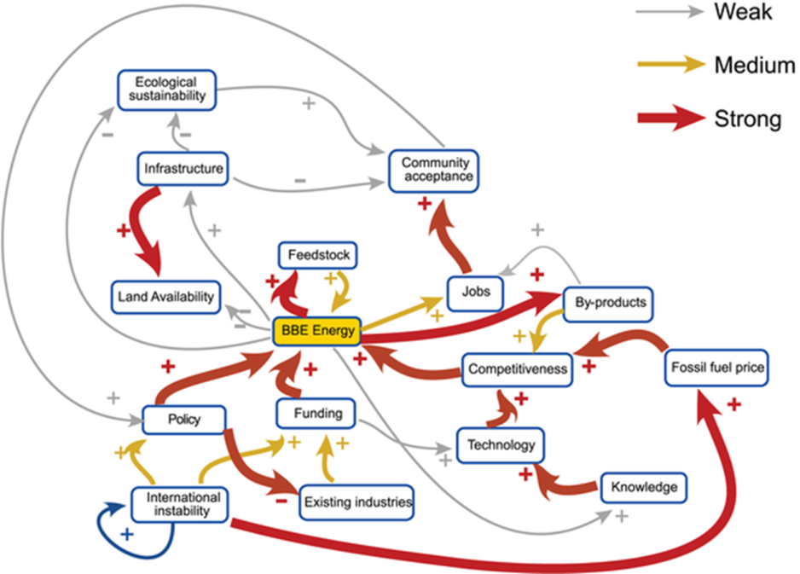
Routekaart stap 1. Systeem
Fysieke omgeving
Extern bestuur en beleid
Waterschap
Maatschappij
De eerste stap is een systeembeschrijving om het succes en de strategie te kunnen definiëren. Dit kan als een stap in een participatief proces (zie cognitive mapping, Penn et al. 2013) of als deskstudie. De volgende vragen komen hierin aan bod:
Waaruit bestaat het te plannen systeem? Wat zijn de grenzen?
Hoe werkt het systeem? Gebruik bestaande (expert) kennis.
Wat zijn mechanismen, wetten, regels, of ‘flows’ die het systeem regeren (voor elk domein)?
Een complete systeembeschrijving is vaak niet nodig om aan de volgende stappen te kunnen beginnen.
Wanneer blijkt dat meer kennis nodig is, kan dat later aan deze stap worden toegevoegd. Doelstelling is dat alle actoren over dezelfde (basis)kennis kunnen beschikken.
Voorbeeld: de beschrijving van de werking van ecologische sleutelfactoren is al een systeembeschrijving.
Penn et al., 2013. Participatory Development and Analysis of a Fuzzy Cognitive Map of the Establishment of a Bio-Based Economy in the Humber Region. PLOSone.
Notes:
Een voorlopige theoretische beschrijving van de mogelijke stappen in een route kaart.

Slide 28
Routekaart stap 2: SUCCES (sleutelfactoren)
Om het succes te bepalen voor elke actor kan ook de sleutelfactoren methode worden toegepast.
Bepaal samen, of als deskstudie, de doelen van elke actor met activiteiten in het stroomgebied (incl. waterschap)
Ontrafel de doelen van elke actor in sleutelfactoren
Dit is de beschrijving van SUCCES voor deze actor of activiteit
Hiernaast een voorbeeld met een doel van het waterschap en gekoppeld aan twee sleutelfactoren.
De connectiviteit van het (grond)water is niet nadelig beïnvloed
Peil
Ruimtelijke plannen
Doel
Sleutelfactor

Slide 29
Routekaart stap 2: SUCCES (sleutelfactor analyse)
De gevonden sleutelfactoren kunnen per actor of activiteit worden gevisualiseerd.
Hieronder voorbeelden voor maisteelt en ecologie (waterplanten).
Duidelijke grenzen zijn noodzakelijk om het verschil tussen succes en geen succes te kunnen aangeven voor elke factor.
Productiviteit water
Lichtklimaat
Productiviteit bodem
Habitat-geschiktheid
Bemesting
(grond) waterpeil
Toegang tot land
Grondsoort

Slide 30
mooi weer
Landbouw
“mooie” omgeving
Recreatie
Optimale groei qua water
Bereikbaar
Vruchtbare grond
Bebouw-baar terrein
Hoge opbrengst
Exploiteer-bare natuur
Recreanten (in de buurt)
Mechanisch bewerkbaar
Ecologische sleutelfacto-ren
Lage verstoring door mensen
Zekere grootte
Natuur
Deel van ecologisch netwerk
Langere ontwikkel tijd
Optimale grasgroei qua water
Recreatie mogelijk
Voedzaam gras
Geen moeras
Humaan gezonde omgeving
Goede voedselvoorziening
‘Afvalstof’ afvoer
Maai- en hooibaar
Goede aan- en afvoer
Veeteelt
Beweiding mogelijk
Stad
Infra altijd bruikbaar
Gezond vee, hoge opbrengst
Wonen
Notes:
Wanneer sleutelfactoren voor een reeks aan actoren of activiteiten bekend zijn en hun grenswaarden bekend zijn, is het SUCCES voor al deze actoren vastgelegd. De uitgangsituatie van het gebied kan worden beschreven in sleutelfactortermen waarbij in eerste instantie de “Natuur” het grootste aantal knelpunten zal hebben met de bestaande situatie (anders is herstel niet nodig). Het oplossen van de knelpunten voor natuur in het stroomgebied kan dan worden afgewogen tegen knelpunten in de activiteiten van actoren. Als blijkt dat naast natuur een of meer andere actoren voordeel hebben, is een kans ontdekt.

Slide 31
Sleutelfactoren matrix geeft knelpunten en kansen
 | Productiviteit water | Lichtklimaat | Productiviteit bodem | Habitat geschiktheid
Bereikbaarheid |  |  |  | Beperking morfologie door bruggen en steile berijdbare oevers
Bemesting | (Kunst)mest wordt uitgereden |  | Mestophoping in bodem van voorgaande jaren
Grondsoort |  |  | Vruchtbare voedingsstoffen vasthoudende grond
Grondwater peil | Hoog grondwaterpeil | Hogere waterstanden zomer
Notes:
Deze kan je kwalitatief of verkennend invullen (in een participatief proces) of met harde waarden en zo de stoplichten methode toepassen.

Slide 32
Ordening in ruimte / welke sleutelfactoren komen vaak samen voor?
Bemesting
Nutrienten toevoer
Notes:
Het kan inzichtelijk zijn om met alle actoren en van alle activiteiten te bepalen welke sleutelfactoren vaak ruimtelijk samen voorkomen. Het creëren van kansen voor deze “vaste” set sleutelfactoren kan zo prioriteit worden zodat dan op meerdere plaatsen tegelijk projecten kunnen worden gerealiseerd.

Slide 33
Sleutelfactor: impact op welke schaal?
Monding afgesloten voor diadrome vis uit hoofdwater
Waterkwaliteit wordt bepaald door afvalwaterzuivering
Dood hout niet aanwezig
Notes:
Niet alle sleutelfactoren spelen op hetzelfde ruimtelijk schaalniveau. Vaak heeft het geen zin om op kleinschalige sleutelfactoren te focussen als men sleutelfactoren op grotere schaal die op “rood” staan niet kan oplossen. Dat is goed om met alle actoren duidelijk te krijgen en in de SUCCES fase goed te definiëren.

Slide 34
Conclusies en aanbevelingen
Conclusies
Probleemanalyse wordt gedragen en is verbreed met de resultaten van de workshop.
Het resultaat van de workshop is een tussenstap tot het komen van een routekaart.
Het raamwerk voor strategisch plannen gecombineerd met de (ecologische) sleutelfactor methode kan een startpunt zijn voor de routekaart.
Een routekaart voor stroomgebiedsherstel:
zou de communicatie en participatie moeten verbeteren;
zou goed moeten aangeven wat wel en niet effectief is voor ecologie en andere doelen. En daarmee bijdragen aan heldere besluiten, waarmee bestaande beelden en houdingen kunnen verschuiven;
zou het integraal werken moeten bevorderen;
zou voor de verschillende organisatielagen binnen het planproces een stabiele toetssteen moeten zijn voor de effectiviteit;
en zou het draagvlak van projecten moeten vergroten.
Aanbevelingen
Het principe van de routekaart verder uitwerken aan de hand van een echte stroomgebiedscase.
Testdraaien met de stuurfactorenmethode vanuit andere actoren.
De routekaart zodanig uitwerken dat het zowel een goede participatietool wordt.
Maak de tool inzetbaar op elk niveau van het waterschap, zodat op elk niveau integrale en heldere keuzen kunnen worden gemaakt.

Slide 35
Bijlage 1: Strategisch plannen
Het stroomgebied met alle actoren, acties, (ecologische) effecten en feedbacks, kan worden opgevat als een complex systeem.
De slides hierna laten kort een planningsmethode zien voor planning in ‘complexe systemen’ en een kleine uitwerking ervan voor een stroomgebied.

Slide 36
Dit is een generiek raamwerk voor strategisch plannen. Het is goed toepasbaar in het “complex systeem” regionaal stroomgebied. Het ordent de gedachten en plaatst zaken waar ze moeten staan. Zo is bijvoorbeeld de KRW niet meer dan een tool en eigenlijk geen doel op zichzelf.
Notes:
Systems level
Als eerste stap wordt hier het systeem afgebakend. Ten eerste om duidelijk te maken voor iedereen waar het planningstraject over gaat (fysiek, actoren, bestuurlijk, beleid, en waar niet). Ten tweede om te beschrijven hoe het systeem werkt. Het gaat hierbij om de basisfuncties zoals stofstromen, geldende (natuur)wetten, ecologische samenhang, systeemmechanismen, vaak in een conceptueel denkmodel. Dit hoeft zeker niet uitputtend, alleen maar tot op het niveau waarmee het succes, de strategie en de acties kunnen worden bepaald.
Een goed voorbeeld van een systeembeschrijving is de beschrijving van de ecologische sleutelfactoren. Deze zijn zo opgesteld dat hiermee voldoende informatie beschikbaar is om succes te bepalen. Maar ook niet meer dan dat!
2. Success level
Wanneer zijn alle betrokkenen (actoren) blij? Wat betekent succes voor elke actor of elk (beleids)doel? Probeer te zoeken naar basisprincipes voor succes of condities die het succes definiëren van het planningsproces. Deze ‘indicatoren” of principes zijn belangrijk omdat de keuzen in de planning hieraan worden getoetst.
Vaak wordt hier ontdekt dat het systeem te smal is gekozen. Bijvoorbeeld zijn er actoren vergeten met daaraan gekoppelde impacts op het systeem.
3. Strategic guidelines level
Hier definieer je de strategie die wordt gevolgd om het succes te bereiken. Hier kan je er voor kiezen om met alle actoren een succes-visie te verzinnen, de huidige situatie goed te beschrijven, en zo de acties (herstelprojecten) op te stellen die naar succes leiden. Door elke actie aan de succesfactoren te toetsen weet je of het een stap in de goede richting is. Volgens de probleemanalyse zou dit dus steeds bij elke wijziging van een actie (herstelproject) moeten gebeuren om te voorkomen dat de plannen minder effectief worden. Een volledige systeem beschrijving waarin alle actoren het succes mede bepalen, beperkt het aantal wijzigingen in de acties (herstelprojecten).
4. Actions level
Dit zijn de acties die nodig zijn om het succes te bereiken. Denk hierbij aan het inrichten van het stroomgebied, het vergaren van ontbrekende kennis of verkrijgen van monitoringsgegevens van de huidige situatie om de huidige status te bepalen.
5. Tools
Dit zijn de tools die nodig zijn om de strategische planning uit te kunnen voeren. Denk aan modellen of instrumenten om de succesfactoren te toetsen, workshops, etc.

Slide 37
Systeem
Fysiek systeem
Succes
Wanneer hebben we succes? We focussen op waterschapsdoelen:
Strategie
Veilig
Tools
Actie
Voorbeeld acties:
Omvat het hele stroomgebied
Ecologie: terrestrisch en aquatisch
Hydrologie: grondwater en oppervlakte water
Geomorfologie
Bestuurlijk
Waterschap
Gemeente
Provincie
Rijk
Sociaal-economisch
Inwoners
Bedrijven
Veilig
Schoon
Voldoende
Maar dit moet concreter, in vorm van principes waar stuurfactoren achter zitten.
Veilig
Voorbeeld Tools
Fysiek systeem
KRW Stroomgebiedsbeheerplan
KRW verkenner
Onderzoek naar effectiviteit van inrichtingsprojecten
GGORS
Bestuurlijk:
Omgevingsvisies
Waterbeheerplan
EHS
Waterplan
TOP gebieden
Natura2000
Natuurdoeltypenkaart
Bestemmingsplan
Sociaal economisch
Inspraakavonden
Publieksfolder
Een natuurlijk peildynamiek voor ecologie.
Wanneer is het veilig?
Bij een lage kans op overstromingen van bewoners en bedrijven.
Schoon
Wat is voldoende water?
Bijvoorbeeld:
Maximale landbouw opbrengst
Wanneer is het schoon?
Voor vis vrij optrekbare wateren
Een voor natuur geen nadelige waterkwaliteit
Zonder gevaar kunnen zwemmen
Een zelfstandig functionerend ecosystem
Voor landbouw geschikt oppervlakte en grondwater
Voldoende
Schoon
p.m.
Voldoende
p.m.
De minimum strategie bestaat uit drie basisvragen voor het wegen van een actie:
p.m.
Maken we met deze actie een stap in de goede richting gebaseerd op de principes (succes)?
Is deze actie een “stepping stone” (flexibel platform) voor toekomstige verbeteringen?
Produceert de actie genoeg ‘return on investment’ waarmee het proces verder gekatalyseerd wordt? (returns zijn politiek, sociaal, cultureel of financieel van aard)
Antropogeen?
Opstellen Stroomgebiedsbeheerplan
Kennisleemtes identificeren
Opstellen onderzoeksprogramma
Monitoren
Afstemmen belangen
Uitvoeren inrichtingsprojecten
(Belangengroepen?)
Autonome ontwikkeling
LET OP: Dit is bedoeld als ordeningsprincipe en de inhoud een eerste grove invulling. Dit hoeft niet noodzakelijk zo worden gecommuniceerd naar de experts.

Slide 38
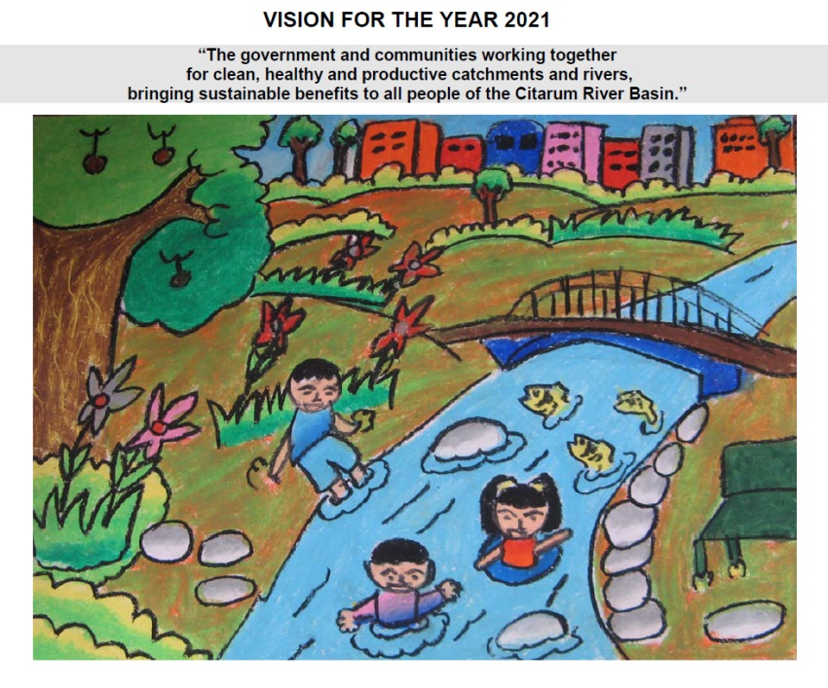
Succes: Wanneer zijn we blij?
Schoon (beperkt tot ecologisch herstel regionaal stroomgebied)
Optie 1. Toekomstbeeld voor het hersteld regionaal stroomgebied
“Een biodivers watersysteem gestuurd door natuurlijke processen dat een bijdrage levert aan de behoeften van de maatschappij.”
(Zie een ander voorbeeld ter illustratie, een getekende visie voor de Citarum River in Indonesië)
Optie 2. Principes voor het bereiken van een hersteld regionaal stroomgebied
In een natuurlijk regionaal stroomgebied wordt:
de waterkwaliteit niet nadelig beïnvloed;
de waterloop niet verstoord;
de connectiviteit van het (grond)watersysteem niet verminderd;
de verstoring van het fysieke landschap niet vergroot;
de mogelijkheid van mensen om in hun behoeften te voorzien niet systematisch benadeeld.
Optie 3. In termen van ecologisch potentieel
“Hoogst haalbare ecologische kwaliteit gegeven de sociaal economische context.”
Zoeken naar synergie tussen schoon, veilig en voldoende
Waterkwaliteit is goed
Hydromorfologie wordt verbeterd tenzij …
“Rapportcijfer KRW”
Bron: ADB strategic plan (2007)

Slide 39
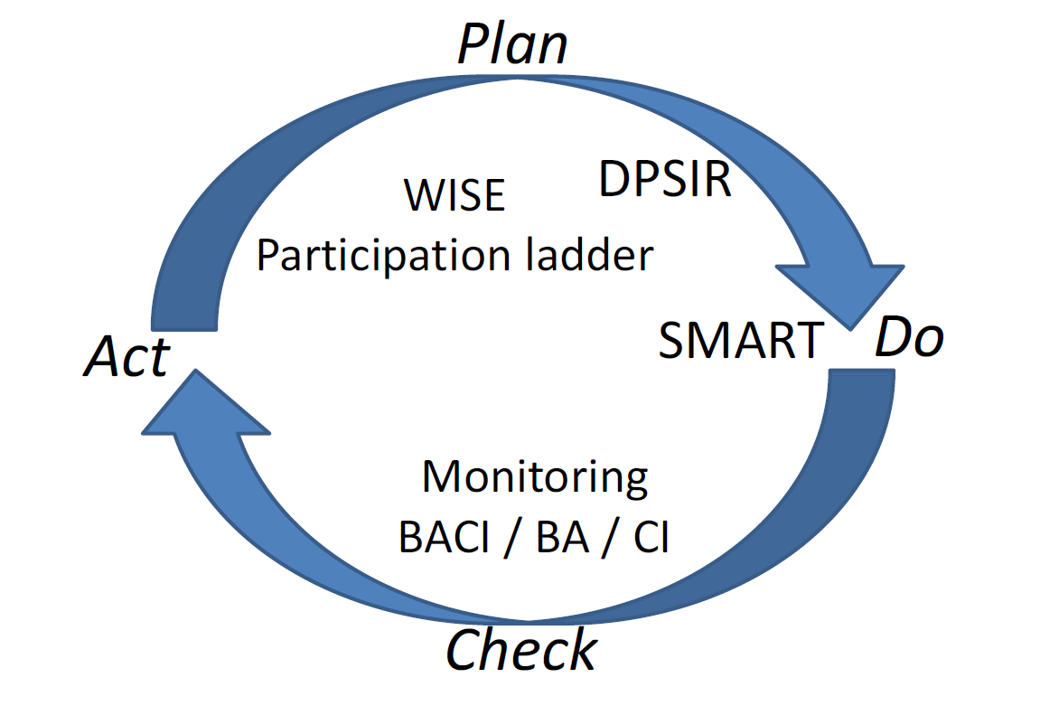
Bijlage 2: PDCA planningsproces
Het PDCA planningsproces (uit REFORM) is een mogelijk ordeningsprincipe. Het is van een andere orde dan het strategisch planproces. Het lijkt een planningsinstrument te zijn voor individuele projecten en als zodanig een kleiner onderdeel van het strategisch planproces.
Notes:
Referentie: Cowx, I., N. Angelopoulos, R. Noble, D. Slawson, T. Buijse, C. Wolter (2013) Measuring success of river restoration actions using end-points and benchmarking. REFORM deliverable 5.1 (http://www.reformrivers.eu/deliverables/d51-review-methodologies-benchmarking-and-setting-end-points-restoration-projects)
PDCA = Plan Do Check Act
DPSIR = Driver Pressure State Impact Response
SMART = Specific Measurable Assignable Realistic Time-specific
BACI / BA / CI = Before After Control Impact m.b.t. monitoring
WISE = Wide Involvement Stakeholder Exchanges

Slide 40
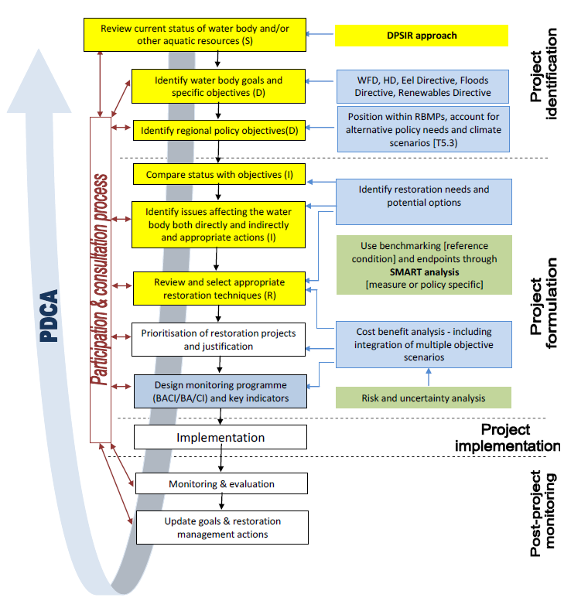
Notes:
Verdere uitwerking van de Plan, do, check, act projectcyclus. Meer informatie op: http://wiki.reformrivers.eu/index.php/Rehabilitation_planning
Referentie: Cowx, I., N. Angelopoulos, R. Noble, D. Slawson, T. Buijse, C. Wolter (2013) Measuring success of river restoration actions using end-points and benchmarking. REFORM deliverable 5.1 (http://www.reformrivers.eu/deliverables/d51-review-methodologies-benchmarking-and-setting-end-points-restoration-projects)

Slide 41
Bijlage 3: uitwerkingen workshop
In de PDF versie van deze presentatie zijn de A3 uitwerkingen van de workshopresultaten bijgevoegd.

